Slide 1
Erasmus+Genel Bilgilendirme Toplantısı
Engin Değirmenci

Slide 2
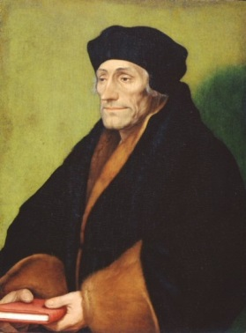
Kimdir Erasmus ?
Desiderius Erasmus, (d. 28Ekim 1466, Rotterdam - ö. 12Temmus 1536, Basel), Kuzey Avrupa Rönesansı'nın önemli ustası ve klasik edebiyat araştırmacısı, hümanist bilgin ve ilahiyatçı.
Erasmus, Avrupa’nın ortak bir sanat ve bilim çatısı altında birleşmesine yaptığı katkılardan dolayı ve çağının eğitim felsefesine olan etkisinden dolayı programa uygun bir isim olarak düşünülmüştür.

Slide 3
Erasmus Programı Nedir?
Erasmus+ programı, Avrupalı yüksek öğretim kurumlarının birbirleri ve iş dünyası ile işbirliği yapmalarını teşvik etmeye yönelik bir Avrupa Birliği programıdır.
Türkiye Ulusal Ajansı tarafından yürütülmekte olan Avrupa Birliği eğitim ve gençlik programları 1 Ocak 2014 tarihinden itibaren yeni bir döneme girmiştir.
2007-2013 yılları arasında Hayatboyu Öğrenme ve Gençlik Programları(LLP) adı ile yürütülmekte olan programlar 2014-2020 yılları arasında Erasmus+ adı altında uygulanmaya devam edecektir

Slide 4
Ulusal Ajans Nedir?
Avrupa Birliği Eğitim ve Gençlik Programları Merkezi Başkanlığı (Türk Ulusal Ajansı ), Türkiye’de AB Eğitim ve Gençlik Programlarının genel koordinasyonundan sorumlu ve yasayla kurulmuş Dışişleri Bakanlığı'nın bağlı kuruluşu olan Avrupa Birliği Başkanlığına bağlı bir devlet kurumudur.

Slide 6
Önceki Organizasyon Yapısı
Şimdiki Organizasyon Yapısı

Slide 7
Erasmus’un Amaçları Nelerdir?
Yüksek öğretimin kalitesini arttırmak ve
Avrupa boyutunu güçlendirmektir.
Üniversiteler ve ülkelerarası işbirliğini
özendirmek ve desteklemek, Avrupa’da karşılıklı değişimi sağlamak.
Derecelerin akademik olarak tanınmasını sağlamak ve şeffaflığın gelişmesine katkıda bulunmak

Slide 8
Neden Erasmus?
Değişik kültürleri tanıma
Çok kültürlü ortamlarda ders alma ve izleme
Uluslararası arkadaşlar edinme
Sosyal boyutu geliştirme
Eğitim sonrası mesleki bağlantıları arttırma
Yabancı dili geliştirme
Özgüveni artırma…

Slide 9
Erasmus+ Hangi Alanları Destekliyor?
Erasmus+ Programı kapsamında desteklenen faaliyetler temel olarak 3 Ana Eylem (AE, Key Action, KA) ve 2 Özel Eylem altında toplanıyor:
Ana Eylem 1: Bireylerin Öğrenme Hareketliliği
Ana Eylem 2: Yenilik ve İyi Uygulamaların Değişimi için İşbirliği
Ana Eylem 3: Politika Reformuna Destek
Özel Eylem1: Jean Monnet Programı
Özel Eylem2: Spor Destekleri

Slide 10
KA-1 Öğrenme Hareketliliği
Ana Eylem 1: Bireylerin Öğrenme Hareketliliği
Öğrenci Hareketliliği
Ortak kurumlarda öğrenim görme
İşletmelerde/iş yerlerinde staj
Personel Hareketliliği

Slide 11
Hareketlilik: Öğrenim ve Staj Azami Süreler
Tüm öğretim kademeleri + yeni mezunlar (staj)
3 - 12 ay süre öğrenim
2 - 12 ay süre staj
Öğrenim süresi içerisinde her sınıfta ve öğrenim programlarının son sınıflarındaki öğrenciler mezun olduktan sonraki 12 ay içerisinde staj faaliyeti gerçekleştirilebilir. (Mezuniyet öncesi Başvurulmalı)

Slide 12
Erasmus+ Programında Faaliyet Süreleri
Ön lisans/Lisans : 12 Ay
Yüksek Lisans : 12 Ay 36 ay
Doktora : 12 Ay
Öğrenim Hareketliliği Süresi: Bir öğrenci öğrenim hayatının her bir seviyesinde (ön lisans/lisans, yüksek lisans ve doktora) 12 ay olmak üzere toplam azami 36 ay hibeli olarak Erasmus Öğrenim ve Staj Hareketliliği Programından faydalanabilecektir.

Slide 13
Öğrenci Değişim Sayıları

Slide 14
Öğrenci Değişim Sayıları

Slide 15
Başvuru Koşulları
Öğrenci olunan bölüme ait ikili anlaşmanın bulunması.
Lisans öğrencileri için AGNO (asgari) 2,20/4,00 (1dönem tamamlanmalı)
Yüksek lisans ve doktora öğrencileri için AGNO(asgari) 2,50/4,00
Tam zamanlı öğrenci (en az 30 AKTS kredi yükü)
Başka değişim programları öğrencisi olmamak
Notes:
Öğrencinin öğrenimini tamamlaması için gerekli olmayan araştırma çalışmaları veya tanınma sağlanamayacak faaliyetler kapsamında öğrenim hareketliliği gerçekleştirilmesi uygun değildir.

Slide 16
Seçim Kriterleri
Not Ortalaması %50
Dil Sınavı %50
Engelli öğrencilere (belgelenmesi kaydıyla) +10 puan
Daha önce yararlanma (hibeli veya hibesiz) : -10 puan
Vatandaşı olunan ülkede hareketliliğe katılma: -10 puan
Şehit ve Gazi eş ve çocuklarına +15 puan. (belgelenmesi kaydıyla)

Slide 17
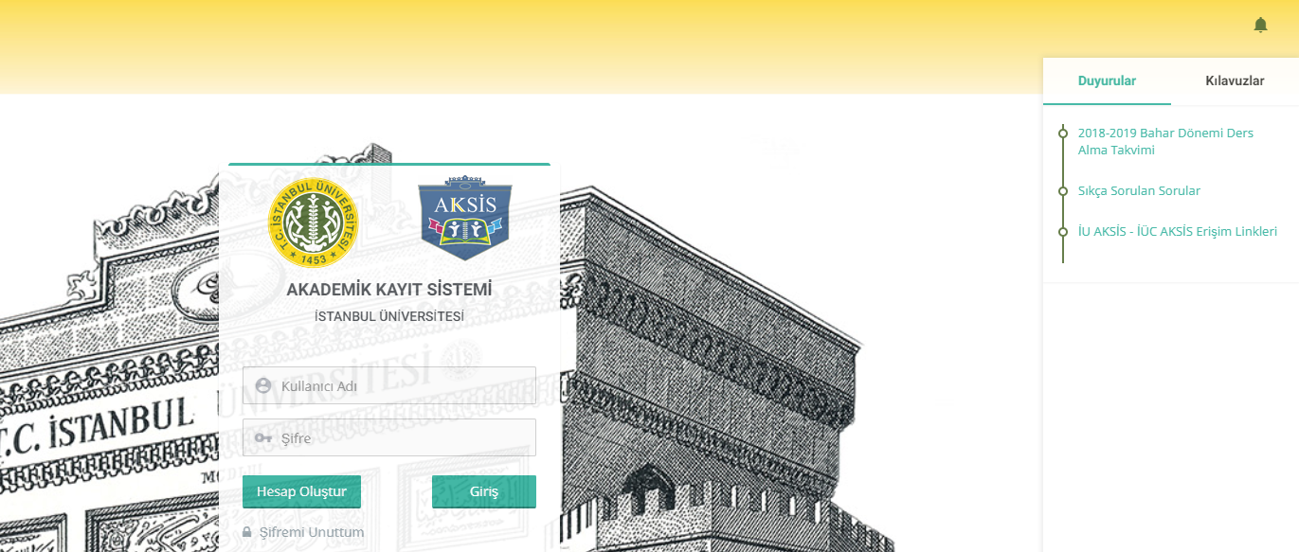
Başvuru Modülü
http://aksis.istanbul.edu.tr

Slide 18
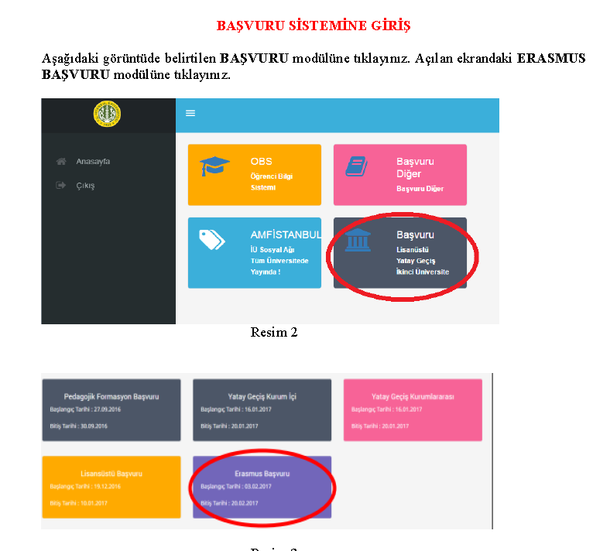
Başvuru Modülü

Slide 19
Yabancı Dil Sınavı
Üniversitemiz Yabancı Diller Yüksekokulu tarafından yapılmaktadır
Geçme barajı: 60
80 soru
2,5 saat
Sınav Tarihi: 17 Mart 2019

Slide 20
Yabancı Dil Sınavı
Ev sahibi(Karşı)kurum
Erasmus Yabancı Dil Sınavı, «intermediate» seviyede düzenleneceği için, ilgili üniversitelerin talep ettikleri dil yeterliliğini sağlayamayabilir. Bu durumda öğrencilerin istenen dil yeterlilik belgesini(TOEFL, IELTS v.b.) başvuru öncesinde temin edip, başvuru belgeleri arasına iliştirmesi gerekmektedir.

Slide 21
Yabancı Dil Yeterliliği
Online Linguistic Support
Lütfen başvuru aşamasında sisteme girmiş olduğunuz “kişisel” e-posta hesaplarınızı kontrol ediniz. Size gelen sınavı, e-posta gönderilme tarihinden itibaren “bir ay içerisinde” tamamlamalısınız. Ayrıca benzer bir sınav size faaliyet dönemi sonunda da iletilecektir.
Dil Sınavına girilmesi (hibeli öğrenci) tüm yararlanıcılar için zorunludur. Bununla birlikte, sınavın sonucu faaliyete katılmaya engel teşkil etmez. OLS Dil Kursları 24 dilde verilmektedir. (Almanca, Fransızca, Hollandaca, İtalyanca, İngilizce, İspanyolca Çekçe, Danca (Danimarka dili), Yunanca, Lehçe (Polonya dili), Portekizce, İsveççe, Bulgarca, Fince, Hırvatça, Macarca, Romence, Slovakça, İrlandaca, Estonca, Letonca, Litvanyaca, Slovence ve Maltaca ). Dil kurslarına katılım zorunlu değildir. OLS sınav sonucuna göre İlgili dilde yeterliliğe sahip olduğu görülen (B1,B2 ve üzeri) öğrenciler kursa katılmayabilir.
Döndüğünde OLS sınavını almayan ve Nihai rapor formunu doldurmayan öğrencilere kalan hibe ödemeleri yapılmayacaktır.

Slide 22
HiBELER
Erasmus Hibesi Erasmus+ programı ile yurt dışına giden öğrencilere Erasmus+ yükümlülüklerini yerine getirdikleri sürece geri istenmeyecek şekilde verilen finans desteğidir.
Ulusal Ajans tarafından aylık olarak Erasmus hibe miktarları yaşam standartlarına göre her ülke grubu için ayrı ayrı belirlenmiştir.
Hibe gerçekleştirilen eğitim faaliyetine destek amaçlı olup öğrencinin tüm masraflarını karşılamaz.
Azami bir dönem(6ay) için Hibe ödenir.(Hukuk Fk. İstisna.)

Slide 23
HiBELER
Ülke Grupları | Hareketlilikte Misafir Olunan Ülkeler | Aylık Hibe Öğrenim (Avro) | Aylık Hibe Staj (Avro)
1. ve 2. Grup Program Ülkeleri | Birleşik Krallık, Danimarka, Finlandiya, İrlanda, İsveç, İzlanda, Lihtenştayn, Lüksemburg, Norveç, Almanya, Avusturya, Belçika, Fransa, Güney Kıbrıs, Hollanda, İspanya, İtalya, Malta, Portekiz, Yunanistan, | 500 | 600
3. Grup Program Ülkeleri | Bulgaristan, Çek Cumhuriyeti, Estonya, Hırvatistan, Letonya, Litvanya, Macaristan, Makedonya, Polonya, Romanya, Slovakya, Slovenya, Türkiye | 300 | 400

Slide 24
Hibe Hesaplanması ve Ödemesi
Gitmeden önce
Hibe Sözleşmesi(Öğrenim hareketliliği sözleşmesi) Davet(Kabul) mektubu/Akademik Takvime uygun hareketlilik tarihleri belirlenip doldurulur. Vize fotokopisi, Taahhütname, Learning Agreement, Bilgi Formu
Döndükten sonra
Katılım Sertifikası, Transkript, Akademik takvim, Seyahat biletleri, Pasaport fotokopisi
(başarılı olunduğu takdirde)

Slide 25
Hibe Hesaplanması ve Ödemesi
Gitmeden önce
Hesaplanan hibe miktarının %70’i yararlanıcı yurtdışına çıkmadan önce veya çıktıktan kısa süre sonra hesabına yatırılır.
Döndükten sonra %30
Yararlanıcı ülkeye dönüş yaptıktan sonra tekrar hesaplanır. Yükümlükler yerine getirilmiş ise aynı şekilde ödemesi yapılır.

Slide 26
Hibe Ödemesi yapılmadığı, kesildiği yada iadesi istendiği durumlar.
Hareketlilik süresinin asgari sürenin altında olması durumunda öğrenci sıfır hibeli öğrenci olarak rapor edilir ve aynı öğrenim döneminde tekrar Erasmus programından faydalanamaz.
Öğrencilerin derslerine devam etmedikleri ve yapmakla yükümlü oldukları sorumluluklarını yerine getirmedikleri tespit edildiğinde( Eksiksiz evrak teslim)
Alınan derslerden başarısız olma durumu ( Alınan kredi miktarı %50 başarı )

Slide 27
www.istanbul.edu.tr

Slide 28
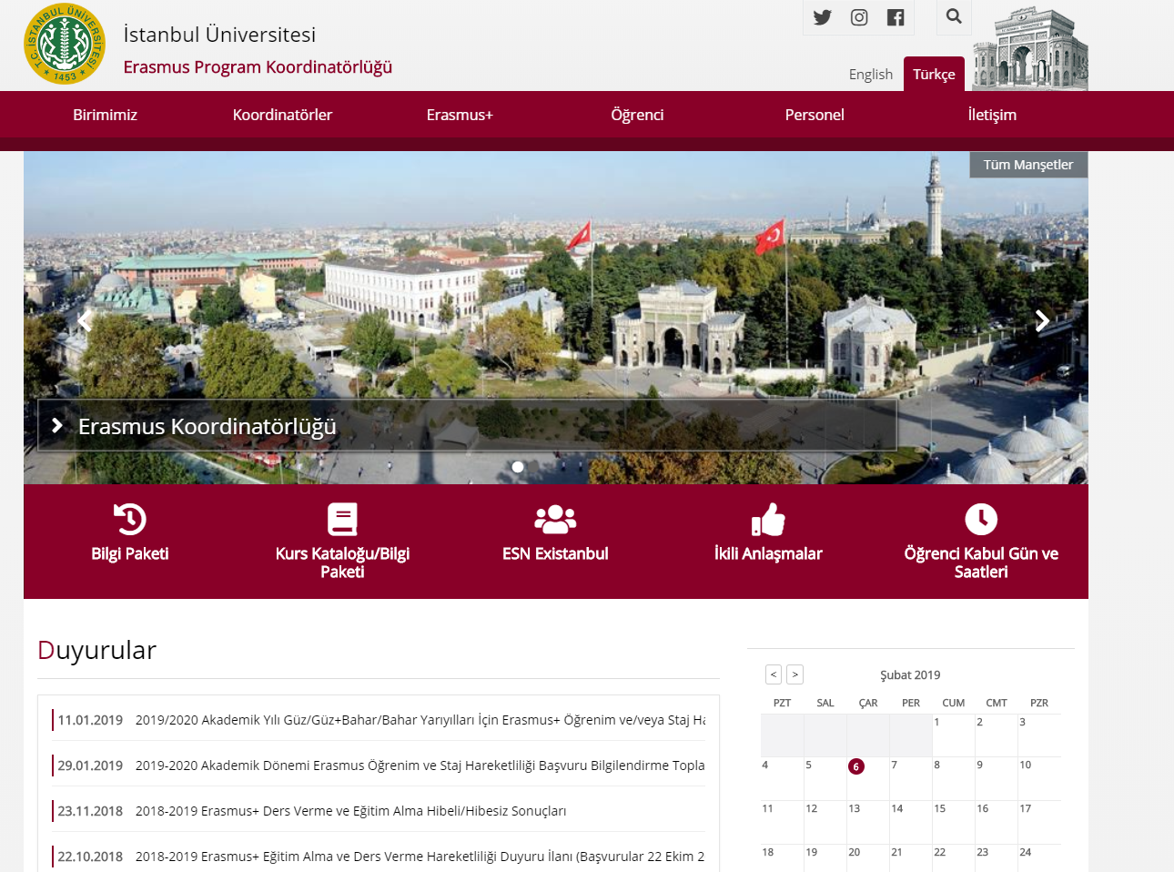
http://erasmus.istanbul.edu.tr

Slide 29
Başvuru Süreci
Aktif kullanılan güncel mail hesabı
11 Şubat-09 Mart 2018 itibariyle Aksis sistemi açılacak
Üniversite/bölümü koordinatörüne danışarak uygun olan Üniversiteyi tercih edilmelidir.
Yabancı dil sınavı: 17 Mart 2019 Pazar günü
Yabancı dil sınav yeri :Yabancı Diller Yüksek Okulu
Seçim süreci hibe açısından bir ön seçimdir

Slide 30
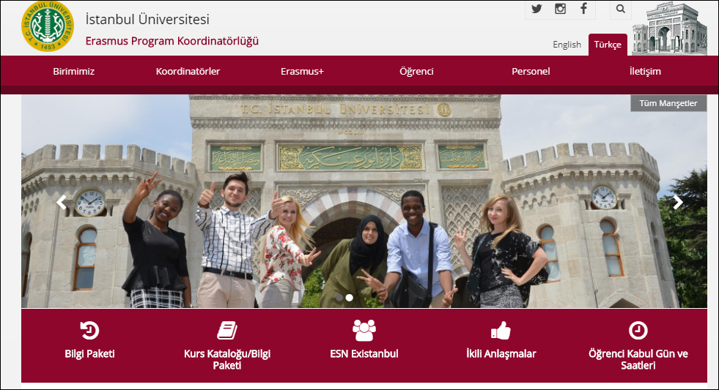
Erasmus Etkinlikleri
ESN EXISTANBUL :https://www.facebook.com/esn.existanbul/

Slide 31
Ziyaret edilmesi gereken sayfalar
İstanbul Üniversitesi
Uluslararası Akademik İlişkiler Kurulu
http://erasmus.istanbul.edu.tr/
Türkiye Ulusal Ajans
http://www.ua.gov.tr

Slide 32
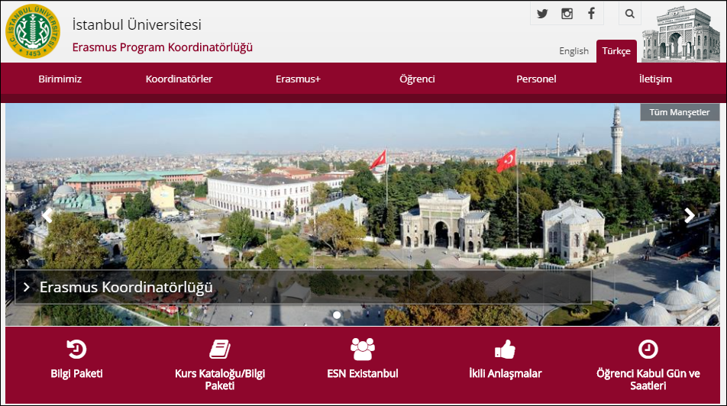
Öğrenci Görüşme Saatleri
Pazartesi, Çarşamba, Cuma
10.00-12.00 ve 13.30-15.30

Slide 33
İletişim Bilgileri
Erasmus Kurum Koordinatörü | Prof.Dr.Y.Yeşim ÖZER YÜRÜR | erasmus@istanbul.edu.tr | +90 212 440 00 00 / 11222
Şef | Lale MERTTÜRK | lale.mertturk@istanbul.edu.tr | +90 212 440 00 00 / 10760
Gelen Öğrenci Gelen Personel | Öğretim Görevlisi Mustafa KAPLAN | mustafa.kaplan@istanbul.edu.tr | +90 212 440 00 00 / 10272
2018-2019 Giden Öğrenci Sorumlusu | Ali ÖZBEN | ali.ozben@istanbul.edu.tr | +90 212 440 00 00 / 12024
2018-2019 Giden Öğrenci Sorumlusu | Seyit ŞENELDİK | s.seneldik@istanbul.edu.tr | +90 212 440 00 00 / 12032
Staj/Giden Personel Hareketliliği | Zübeyde ŞAHİN | zubeyde.sahin@istanbul.edu.tr | +90 212 440 00 00 / 10248
2017-2018 Giden Öğrenci Sorumlusu | Engin DEĞİRMENCİ | engin.degirmenci@istanbul.edu.tr | +90 212 440 00 00 / 10761
2017-2018 Giden Öğrenci Sorumlusu | İzzet EKİNCİ | izzet.ekici@istanbul.edu.tr | +90 212 440 00 00 / 10761
İkili Anlaşmalar/KA107/AGH | Öğretim Görevlisi Gamze UŞAR | gamze.usar@istanbul.edu.tr | +90 212 440 00 00 / 12029

Slide 34
Teşekkür ederiz
Hepinize başarılı bir Erasmus+ dönemi dileriz.

